Slide 1
Shared Task 2: Topic Modelling auf Artikel aus DE-Wikipedia
Präsentation des aktuellen Stands
Jasmin Noll
WWI2020F
wi20086@lehre.dhbw-stuttgart.de

Slide 2




Aufgabenstellung und Scope
Keyword 1
Keyword 2
Keyword 3
Keyword 4
Notes:
Automatisch Artikel von DE-Wikipeida ziehen (spezifisch auf exzellente Artikel)
Excellenten Artikel verwenden
Schlagwörter für jeden Artikel bestimmen

Slide 3
Was wurde schon erreicht?

Slide 4

Wikipedia-API
"Kanada (englisch und französisch Canada) ist ein Staat in Nordamerika, der zwischen dem Atlantik im Osten und dem Pazifik im Westen liegt und nordwärts bis zum Arktischen Ozean reicht. Bundeshauptstadt ist Ottawa, die bevölkerungsreichste Stadt ist Toronto. Die einzigen Staatsgrenzen sind jene zu den Vereinigten Staaten im Süden und im Nordwesten sowie die 2022 geschaffene Grenze über die Hans-Insel zu Grönland. Kanada ist gemessen an der Fläche nach Russland der zweitgrößte Staat der Erde, hat etwa 37 Millionen Einwohner und eine Bevölkerungsdichte von nur vier Personen pro Quadratkilometer.
[…]
Die Unabhängigkeitsbestrebungen Québecs, die Stellung der frankophonen Kanadier und die Rechte der indigenen Völker (neben den First Nations und Inuit die Métis) sind wichtige Konfliktlinien in Staat und Gesellschaft. Die Themen Klimawandel und Umweltschutz, Einwanderungspolitik und Rohstoffabhängigkeit sowie das Verhältnis zu den Vereinigten Staaten – von dem kulturell und historisch bedingt ein ambivalentes Bild besteht – kennzeichnen die öffentlichen Debatten.
== Geographie ==
=== Ausdehnung und Grenzen ===
Kanada ist mit einer Fläche von 9.984.670 km² nach Russland der zweitgrößte Staat der Erde und fast so groß wie Europa.
[…]”
Automatisierte Anfrage
Anfrage an: https://de.wikipedia.org/w/api.php
Filter nach: incategory:Wikipedia:Exzellent
1.: Alle IDs der Exzellenten Artikel abfragen
2.: Für jede ID den entsprechenden Artikel abfragen
Notes:
Anfrage ist automatisiert über API vom deutschen Wikipedia
Alle Artikel, die der Voraussetzung einer exzellenter Artikel zu sein, erfüllen.
Davon erst alle IDs
Dann durch die entsprechenden IDs die Artikel
Beispiel Text im blauen Kasten

Slide 5

Preprocessing
Entfernen von bestimmten Symbolen mit der Nutzung von RegEx
Zeilenumbrüche: \n
Überschriften: = […] =
Weitere Formatierung: --
Ergebnis: Ein sehr verständlicher und vollständifer Text ohne Sonderzeichen
Stopwords
Deutschen Stopwords von YAKE
Werden im aktuell verwendeten Modell selbstständig durchgeführt
Warum keine Lemmatization oder Stemming?
→ Für das bisher verwendete Modell war dies, auf Grund den Daten die das Modell erwartet, nicht notwendig.
Notes:
Preprocessing über RegEx
Lemmatization == Gruppierung gebeugter Formen eines Wortes.
Analyse als einzelnes Wort möglich
Tatsächliche Wörter als Ergebnis → genauer (als Stemming)
Stemming == Wörter zurück in die Stammform zu bringen
Ergebnis muss kein “richtiges” Wort sein
Geht schneller (als lemma)

Slide 6







YAKE
YAKE == Yet Another Keyword Extractor
Notes:
Unsupervised
Sprachenunabhängig → Kann auch deutschen Text verarbeiten!!
Arbeitet mit einzlenen Dokumenten
Feature-extraction from single document

Slide 7


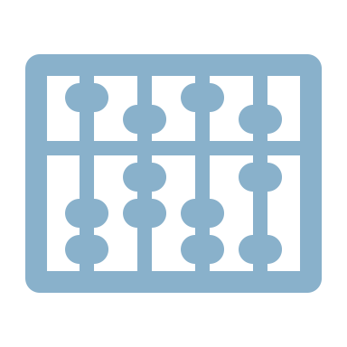






YAKE
1. Identifikation von
potentiellen Schlagwörtern
3. Berechnung der
Begriffsauswertung
Text
2. Feature-Extraktion
KW 1 | 0.001
KW 2 | 0.008
KW 3 | 0.012
KW 4 | 0.036
Schlagwörter mit
Wahrscheinlichkeit
5. Dopplungen entfernen
und Ergebnisse sortieren
4. Zusammengeschlossene Schlagwörter
bilden und Wahrscheinlichkeiten berechnen
Notes:
Eingabe: (einzelner) Text
Identifikation von potentiellen Schlagwörtern
Stopwords werden hier entsprechend auch entfernt
Feature-Extraktion
Berechnung der Begriffsauswertung
Was entsprechend Schlagwörter sein könnten
Zusammengeschlossene Schlagwörter bilden und Wahrscheinlichkeiten berechnen
Zusammenschluss, wenn beim erstellen des Modells es entsprechend angegeben ist
Dopplungen entfernen und Ergebnisse sortieren
Die Schlagwörter die am Wahrscheinlichsten sind haben den geringsten Wert
Ausgabe: Schlagwörter sortiert nach Wahrscheinlichkeit

Slide 8

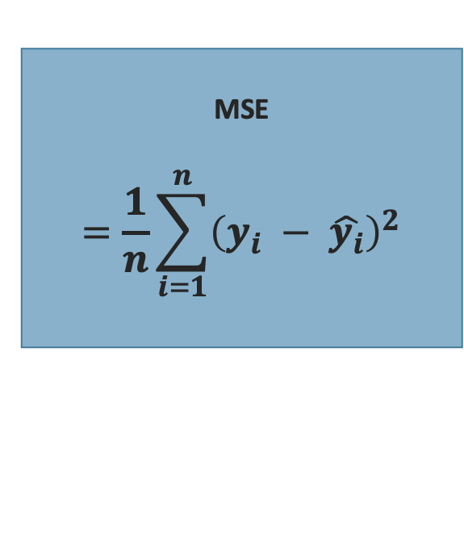
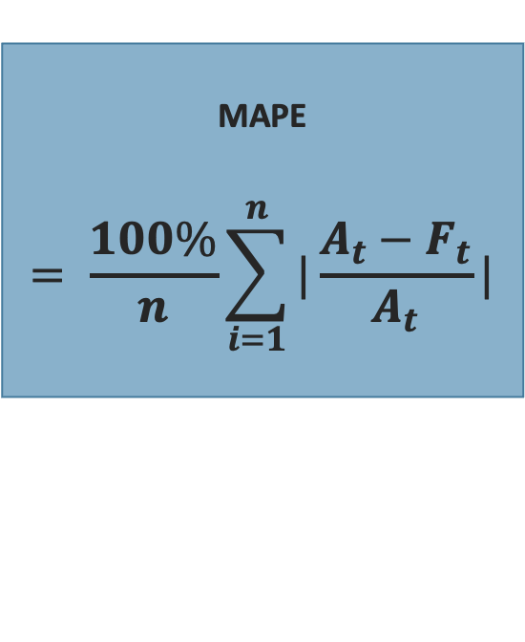

Evaluation
Ground Truth: Selbstgeschriebener Counter
Vorkommen aller Wörter zählen
Ausgenommen: (YAKE) deutsche Stopwords
Jedem Wort eine Wahrscheinlichkeit geben
Berechnung
MSE
$$=\frac{1}{n}\sum_{i=1}^{n}{{\left(y_{i} − \hat{y_{i}}\right)}^{2}}$$
MAE
$$= \frac{\sum_{i=1}^{n}{|y_{i} −x_{i}|}}{n}$$
MAPE
$$= \frac{100\%}{n}\sum_{i=1}^{n}{|\frac{A_{t}−F_{t}}{A_{t}}|}$$
Notes:
Häufigkeit der aufkommenden Wörter als Ground Truth
Keine Stopwords
Jedes Wort bekommt basierend darauf eine Wahrscheinlichkeit
Die Wörter MIT ihren entsprechenden Wahrscheinlichkeiten werden verglichen
MSE, MAE, MAPE als evaluations-Metriken

Slide 9
Was ist noch geplant?

Slide 10

Weitere Algorithmen
Modelle die ich betrachten möchte:
KeyBERT
TF-ID
RAKE
Disclaimer: Nicht alle davon werde am Ende genutzt
Nur was entsprechend Sinn macht
max. noch zwei weitere Algorithmen
Notes:
KeyBERT == Bidirectional Encoder Representations from Transformers s
TF-ID == term frequency-inverse document frequency
RAKE == Rapid Automatic Keyword Extraction Algorithm

Slide 11
Evaluation überarbeiten?
Evaluation mit einer anderen Ground Truth
Ergebnisse eines anderen Algorithmen als Ground Truth
Notwendigkeit?:
Sind die Ergebnisse eines anderen Algorithmen wirklich besser als Ground Truth geeignet?
Was wenn beide Algorithmen nicht gut mit dem Text funktionieren und deswegen gibt es gute Ergebnisse bei den Metirken?
Kann die Häufigkeit des Vorkommens eines Wortes nicht auch auf die Wichtigkeit des Wortes hindeuten? → Entsprechend die Schlagwörter

Slide 12

Wann soll das umgesetzt werden?
MO 26.06 | DI 27.06 | MI 28.06 | DO 29.06 | FR 30.06 | SA 01.07 | SO 02.07
MO 03.07 | DI 04.07 | MI 05.07 | DO 06.07 | FR 07.07 | SA 08.07 | SO 09.07
MO 10.07 | DI 11.07 | MI 12.07 | DO 13.07 | FR 14.07 | SA 15.07 | …
Weitere Modelle betrachtet
Projekt abgeschlossen
PUFFER BIS ABGABETERMIN: 31.07.23

Slide 13
Aufgetretene Schwierigkeiten

Slide 14
Preprocessing
Problem: Schlechte & nicht nachvollziehbare Ergebnisse
Modell ist nicht das Problem → viel genutzt
→ Proprocessing der Daten muss verbessert werden
Lösung: Andere Anfrage der API
Preprocessing an neue Anfrage anpassen

Slide 15
Evaluation
Problem: Wie? Die Ground Truth fehlt
Keine in den Artikeln vorhanden
Lösung: Ground Truth selbst generieren
Über selbstgeschriebenen Counter
Über Lösungen eines anderen Algorihmuses

Slide 16
Vielen Dank für Ihre Aufmerksamkeit!

